Slide 1


RENDICIÓN DE CUENTAS DEL ORGANISMO EJECUTIVO
AL TERCER CUATRIMESTRE 2021
SECRETARÍA GENERAL DE LA PRESIDENCIA DE LA REPUBLICA

Slide 2

PRINCIPALES FUNCIONES DE LA SECRETARÍA GENERAL DE LA PRESIDENCIA DE LA REPÚBLICA
  De conformidad con las normas que regulan su funcionamiento, las principales funciones son:
  Dar fe administrativa de los Acuerdos Gubernativos y demás disposiciones del Presidente de la República, suscribiéndolos.
  Distribuir las consultas técnicas y legales a los órganos de asesoría de la Presidencia.
  Revisar los expedientes que se sometan a conocimiento y aprobación del Presidente de la República.
  Velar porque el despacho del Presidente se tramite con la prontitud necesaria.
  Tramitar los asuntos de Gobierno del Despacho del Presidente de la República;
  Garantizar la seguridad y certeza jurídica del accionar de la Presidencia de la República;
  Actuar como enlace entre la Presidencia de la República y demás entidades del Organismo Ejecutivo;
  Emitir circulares a los Ministerios de Estado, Secretarías de la Presidencia de la República y demás entidades de la Administración Pública, para dar fluidez a los asuntos o procedimientos administrativos que le son propios;
  Ejercer, por delegación del Presidente de la República, el control de las entidades administrativas dependientes de la Presidencia de la República;
  Promover, por instrucciones del Presidente de la República, el régimen jurídico-administrativo del Estado que propicie la eficiencia y eficacia;
  Coordinar, por instrucciones del Presidente de la República, porque la administración pública se desarrolle en armonía con los principios que la orientan.

Slide 3
PRINCIPALES OBJETIVOS DE LA SECRETARÍA GENERAL DE LA PRESIDENCIA DE LA REPÚBLICA
  Para el cumplimiento de sus funciones la Secretaría General de la Presidencia de la República cumple los siguientes objetivos:
  Ejercer las funciones que de acuerdo a su competencia corresponden, con eficiencia, eficacia, calidad y de manera transparente, logrando así brindar la seguridad y certeza jurídica en el accionar del Presidente de la República.
  Realizar seguimiento y evaluación a las acciones planteadas, para la consecución de los resultados institucionales inmediato, intermedio y final.
  Dar cumplimiento a las acciones definidas en los Planes Estratégico, Operativo y Multianual en el marco de la legislación vigente.

Slide 4

RENDICIÓN DE CUENTAS
PARTE GENERAL
AL TERCER CUATRIMESTRE 2021

Slide 5

CIFRAS GENERALES DEL PRESUPUESTO AL TERCER CUATRIMESTRE 2021
SECRETARÍA GENERAL DE LA PRESIDENCIA DE LA REPÚBLICA
  Presupuesto vigente total:
  Presupuesto ejecutado (utilizado):
  Saldo:
  Q.21,675,000.00
  Q.20,635,239.76
  Q.1,039,760.24

Slide 6


CIFRAS GENERALES DEL PRESUPUESTO AL TERCER CUATRIMESTRE 2021
Comisión Presidencial Contra la Corrupción
  Presupuesto vigente total:
  Presupuesto ejecutado (utilizado):
  Saldo por ejecutar (por utilizar):
  Q. 10,150,000.00
  9,711,024.32
  Q.438,975.68
Comisión Presidencial de Asuntos Municipales
  Presupuesto vigente total:
  Presupuesto ejecutado (utilizado):
  Saldo por ejecutar (por utilizar):
  Q. 4,026,384.00
  Q.3,844,371.03
  Q.182,012.97

Slide 7
CIFRAS GENERALES DEL PRESUPUESTO AL TERCER CUATRIMESTRE 2021
  95.20%
Secretaría General de la Presidencia de la República
  Porcentaje de ejecución:
Comisión Presidencial Contra la Corrupción
  95.68%
  Porcentaje de ejecución:
Comisión Presidencial de Asuntos Municipales
  95.48%
  Porcentaje de ejecución:

Slide 8
¿EN QUÉ UTILIZA EL PRESUPUESTO LA SECRETARÍA GENERAL DE LA PRESIDENCIA DE LA REPÚBLICA?
El presupuesto se utiliza en el pago de salarios y honorarios por servicios personales, que contribuyen al cumplimiento de las funciones que por mandato legal tiene asignadas, y en la adquisición de bienes, servicios, suministros, mobiliario y equipo que son necesarios para su funcionamiento.
Asimismo, el presupuesto se utiliza en el pago de prestaciones laborales por retiro de personal de la institución, y en el cumplimiento de sentencias judiciales en materia laboral.
Para dar a conocer a la población en qué se utilizan los recursos financieros, a continuación se describe por grupos de gasto.
El gasto se divide
en 06 grupos

Slide 9
EJECUCIÓN PRESUPUESTARIA POR GRUPO DE GASTO AL TERCER CUATRIMESTRE 2021
Secretaría General de la Presidencia de la República

Slide 10
EJECUCIÓN PRESUPUESTARIA POR GRUPO DE GASTO AL TERCER CUATRIMESTRE 2021
Comisión Presidencial Contra la Corrupción
Comisión Presidencial de Asuntos Municipales

Slide 11

¿CUÁL ES LA IMPORTANCIA DEL PAGO DE SERVIDORES PÚBLICOS?
Las erogaciones que se realizan para el pago de los servidores públicos, son de suma importancia, debido a que el trabajo que desempeñan permite cumplir con las funciones que le corresponden, de conformidad con la Ley del Organismo Ejecutivo, Decreto Número 114-97 del Congreso de la República de Guatemala y el Reglamento Orgánico Interno de la Secretaría General de la Presidencia de la República, Acuerdo Gubernativo Número 80-2020.
La función principal de la Secretaría General de la Presidencia de la República, es tramitar los asuntos de Gobierno del Despacho del Presidente, por lo que el recurso humano reviste vital importancia para el funcionamiento de la misma, brindando apoyo jurídico y administrativo de carácter constante e inmediato al Presidente de la República.

Slide 12
PAGO DE SALARIOS A SERVIDORES PÚBLICOS Y HONORARIOS
Presupuesto vigente total para el pago de servidores públicos
  Q. 18,482,286.00
Presupuesto utilizado al tercer cuatrimestre 2021 para el pago de servidores públicos
  Q.17,764,524.78
Presupuesto pendiente de utilizar para el pago de servidores públicos
  Q. 717,761.22
Para la Secretaría General de la Presidencia de la República este rubro constituye el 85.27% del total del presupuesto.

Slide 13
PAGO DE SALARIOS A SERVIDORES PÚBLICOS Y HONORARIOS
Comisión Presidencial Contra la Corrupción
Presupuesto vigente total para el pago de servidores públicos
  Q. 9,203,595.00
Presupuesto utilizado al tercer cuatrimestre 2021 para el pago de servidores públicos
  Q. 8,937,996.65
Presupuesto pendiente de utilizar para el pago de servidores públicos
  Q. 265,598.35
Para la Comisión Presidencial Contra la Corrupción y la Comisión Presidencial de Asuntos Municipales este rubro constituye el 90.68% y 82.61%, respectivamente, del total de su presupuesto.
Comisión Presidencial de Asuntos Municipales
Presupuesto vigente total para el pago de servidores públicos
  Q. 3,326,218.00
Presupuesto utilizado al tercer cuatrimestre 2021 para el pago de servidores públicos
  Q. 3,243,682.95
Presupuesto pendiente de utilizar para el pago de servidores públicos
  Q. 82,535.05

Slide 14

¿EN QUÉ INVIERTE LA SECRETARÍA GENERAL DE LA PRESIDENCIA DE LA REPÚBLICA?
El presupuesto de Inversión vigente de la Secretaría General de la Presidencia de la República, se encuentra principalmente en los renglones de gasto 322 Mobiliario y equipo de oficina, 328 Equipo de cómputo y 329 Otras maquinarias y equipos.
La inversión se divide principalmente en la adquisición de mobiliario y equipo.

Slide 15
MONTO UTILIZADO EN INVERSIÓN
Presupuesto vigente total para la inversión
  Q.505,000.00
Presupuesto utilizado al tercer cuatrimestre 2021 para la inversión
  Q. 479,525.31
Presupuesto pendiente de utilizar para la inversión
  Q. 25,474.69
Para la Secretaría General de la Presidencia de la República este rubro constituye el 2.33% del total de su presupuesto.

Slide 16
MONTO UTILIZADO EN INVERSIÓN
Comisión Presidencial Contra la Corrupción
Presupuesto vigente total para la inversión
  Q. 113,500.00
Presupuesto utilizado al tercer cuatrimestre 2021 para la inversión
  Q. 102,905.92
Presupuesto pendiente de utilizar para la inversión
  Q. 10,594.08
Para la Comisión Presidencial Contra la Corrupción y la Comisión Presidencial de Asuntos Municipales este rubro constituye el 1.12% y 2.23%, respectivamente, del total de su presupuesto.
Comisión Presidencial de Asuntos Municipales
Presupuesto vigente total para la inversión
  Q. 89,658.00
Presupuesto utilizado al tercer cuatrimestre 2021 para la inversión
  Q. 86,694.00
Presupuesto pendiente de utilizar para la inversión
  Q. 2,964.00

Slide 17

¿QUÉ FINALIDADES ATIENDE LA SECRETARÍA GENERAL DE LA PRESIDENCIA DE LA REPÚBLICA?
De acuerdo con el Manual de Clasificaciones Presupuestarias para el Sector Público de Guatemala, la principal finalidad que se atiende es Servicios Públicos Generales con un 100% del presupuesto total de la Secretaría General de la Presidencia de la República y las Comisiones Presidenciales Contra la Corrupción y de Asuntos Municipales.

Slide 18
EJECUCIÓN PRESUPUESTARIA POR FINALIDAD AL TERCER CUATRIMESTRE 2021
Secretaría General de la Presidencia de la República
Comisión Presidencial Contra la Corrupción
Comisión Presidencial de Asuntos Municipales

Slide 19
RENDICIÓN DE CUENTAS
RESULTADOS ESPECÍFICOS
AL TERCER CUATRIMESTRE 2021

Slide 20
PRINCIPALES RESULTADOS Y AVANCES
Se atendió un total de 1165 expedientes relacionados con la asesoría y consultoría legal, de los cuales 636 corresponden a expedientes administrativos (569 expedientes atendidos y 67 en trámite) y 529 a expedientes judiciales.
Expedientes Administrativos.
  Dictámenes y Opiniones que permitieron facilitar al Presidente de la República la toma de decisiones, materializadas en Acuerdos Gubernativos.
  Providencias que permitieron corregir aspectos sustanciales en los expedientes, para dotar de certeza jurídica las disposiciones emanadas del Presidente de la República.
Expedientes Judiciales.
  Evacuación de audiencias conferidas al Presidente de la República en las diferentes acciones constitucionales, a través de los memoriales respectivos, diligenciados oportuna y eficientemente.
  Asesoría y acompañamiento brindado en actuaciones de índole judicial.
  *Información al 27 de diciembre de 2021.

Slide 21
PRINCIPALES RESULTADOS Y AVANCES
Se atendió un total de 126 solicitudes de información pública de las cuales 111 corresponden a la Secretaría General de la Presidencia de la República y 15 al Presidente de la República de Guatemala.
Se dio fe administrativa de 864 Acuerdos Gubernativos.
Se tramitó un total de 2477 expedientes de contratación de bienes y servicios de las dependencias adscritas a la Presidencia de la República, y de la Secretaría General de la Presidencia de la República.
A través de la Secretaría General de la Presidencia de la República, se presentaron 13 iniciativas de ley al Congreso de la República.
*Información al 27 de diciembre de 2021.

Slide 22
RENDICIÓN DE CUENTAS
CONSOLIDADO DE LOGROS INSTITUCIONALES

Slide 23
CONSOLIDADO DE LOGROS INSTITUCIONALES
Logro institucional | Meta física ejecutada | Observaciones
Iniciativas de Ley presentadas al Congreso de la República. | 13 | La Secretaría General de la Presidencia de la República, tiene participación en una de las metas establecidas en la Política General de Gobierno 2020-2024, siendo la siguiente: “Para el año 2023 se ha implementado la agenda legislativa en apoyo a la Política General de Gobierno 2020-2024 (58 iniciativas de ley presentadas al Congreso de la República).” Esta meta tiene como responsable al Gabinete de Gobierno; sin embargo, a través de la Secretaría General de la Presidencia de la República se realiza la remisión al Congreso de la República de Guatemala de las iniciativas de ley.
Acuerdos Gubernativos en beneficio del Gobierno General | 864 | Correspondiente a las metas de productos y subproductos definidos por la Secretaría General.
Expedientes tramitados en beneficio de entidades, personas jurídicas e individuales. | 5685 | Correspondiente a las metas de productos y subproductos definidos por la Secretaría General.
  *Información al 27 de diciembre de 2021.

Slide 24
CONSOLIDADO DE LOGROS INSTITUCIONALES
Logro institucional | Meta física ejecutada | Observaciones
Capacitaciones brindadas a Secretarías y Dependencias de la Presidencia de la República, sobre los lineamientos para solicitar la delegación administrativa para suscribir contratos de servicios técnicos y/o profesionales individuales en general y su respectiva aprobación. | N/A | De las capacitaciones realizadas, se obtuvo un total de 46 personas capacitadas, las cuales no se detallan como meta física ejecutada, ya que no corresponden a una meta de producto o subproducto de la Secretaría General, sino a un logro institucional.
Charlas realizadas sobre información básica relacionada con la modalidad específica de arrendamiento de bienes inmuebles, dirigida a Secretarías y Dependencias de la Presidencia de la República. | N/A | De las capacitaciones realizadas, se obtuvo un total de 37 personas capacitadas, las cuales no se detallan como meta física ejecutada, ya que no corresponden a una meta de producto o subproducto de la Secretaría General, sino a un logro institucional.

Slide 25
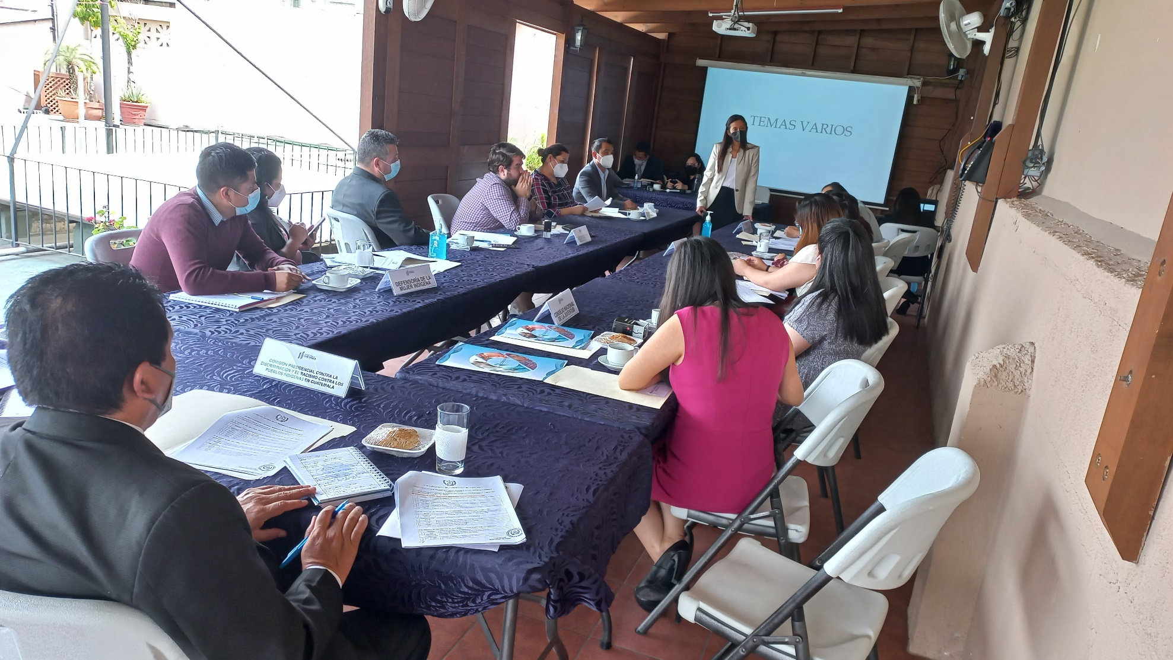
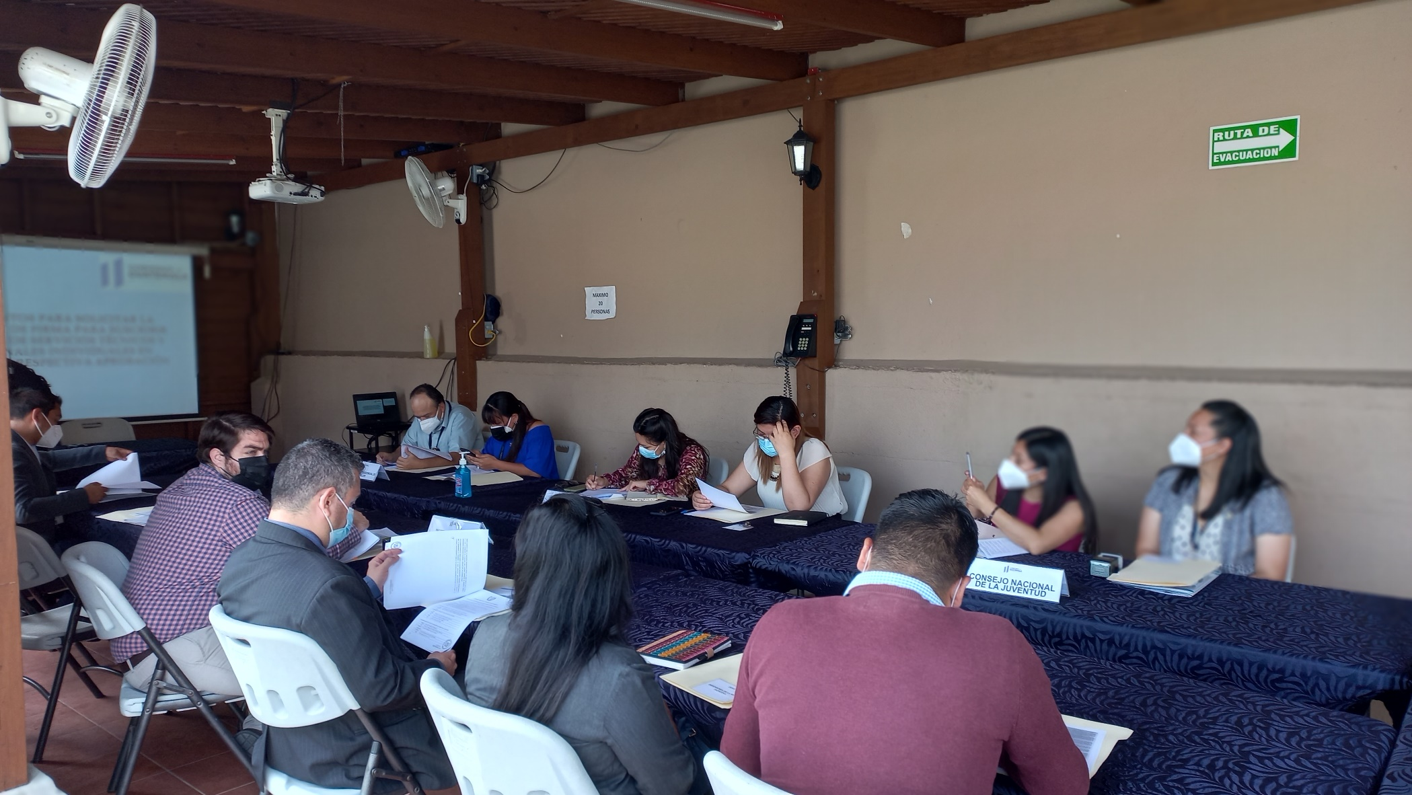
CONSOLIDADO DE LOGROS INSTITUCIONALES

Slide 26
RENDICIÓN DE CUENTAS
TENDENCIAS Y DESAFÍOS

Slide 27

¿QUÉ TENDENCIA MUESTRA EL USO DE LOS RECURSOS PÚBLICOS?
La tendencia de ejecución presupuestaria para el 2021, para la Secretaría General y Comisiones Presidenciales, muestra una ejecución total del 95.37%, según el cuadro siguiente:
Entidad | % Ejecutado Total
Secretaría General de la Presidencia de la República | 95.20%
Comisión Presidencial Contra la Corrupción | 95.68%
Comisión Presidencial de Asuntos Municipales | 95.48%
Ejecución Presupuestaria Total | 95.37%

Slide 28

¿QUÉ RESULTADOS SE OBTUVIERON EN EL MARCO DE LA PGG?
La Política General de Gobierno (PGG) es el plan de acción del Gobierno de Guatemala, en donde se plasman los objetivos estratégicos y los lineamientos de las políticas públicas.
La Secretaría General de la Presidencia de la República, tiene participación en una de las metas establecidas en la Política General de Gobierno 2020-2024, siendo la siguiente:
“Para el año 2023 se ha implementado la agenda legislativa en apoyo a la Política General de Gobierno 2020-2024 (58 iniciativas de ley presentadas al Congreso de la República).”
Esta meta tiene como responsable al Gabinete de Gobierno; sin embargo, a través de la Secretaría General de la Presidencia de la República se realiza la remisión al Congreso de la República de Guatemala de las iniciativas de ley a que hace referencia la meta en mención, por lo que a continuación se muestra el avance de esta meta durante el ejercicio fiscal 2021:
Se contribuyó con el pilar Estado responsable, transparente y efectivo.

Slide 29

¿QUÉ MEDIDAS DE TRANSPARENCIA SE HAN APLICADO?
Para garantizar el uso adecuado del presupuesto público y el avance en el cumplimiento de los objetivos de Estado, la Secretaría General de la Presidencia de la República ha adoptado medidas de transparencia y eliminación del gasto superfluo, conforme a principios de austeridad, dentro de las cuales está la implementación de Disposiciones internas para la reducción sustancial de diversos gastos como combustible y telefonía. Asimismo, se publica dentro del portal web, la información de rendición de cuentas de la gestión institucional, la cual es de libre acceso a la ciudadanía, en cumplimiento a la Ley de Acceso a la Información Pública, Ley del Presupuesto General de Ingresos y Egresos del Estado para el Ejercicio Fiscal 2019 con vigencia para el 2021, y Ley Orgánica del Presupuesto.

Slide 30

¿QUÉ DESAFÍOS INSTITUCIONALES SE ESPERAN DURANTE 2022?
Uno de los principales desafíos es la capacitación constante del personal, la cual es de gran importancia para el fortalecimiento de las capacidades del recurso humano. También es de gran importancia contar con el equipo, mobiliario y los sistemas informáticos adecuados, que tengan estándares del manejo y seguridad de la información que se encuentra bajo el resguardo de la Secretaría General de la Presidencia de la República.

Slide 31


